Slide 1
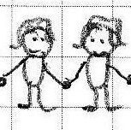
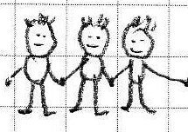

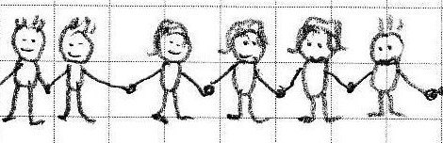
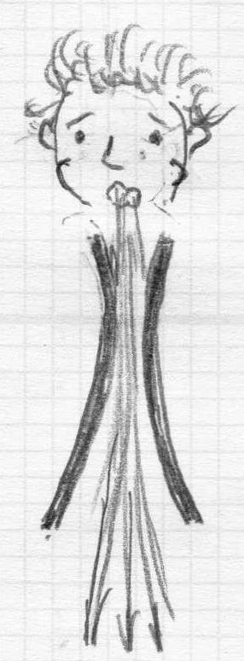
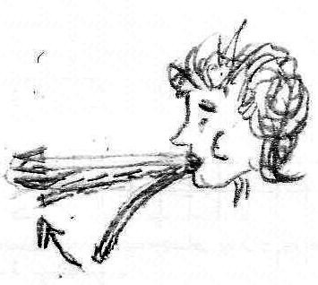
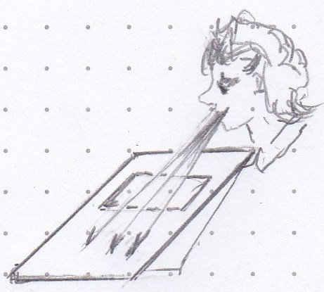
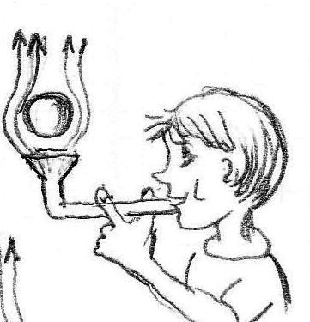
www.zauberhafte-physik.net - Sachkiste Strömende Luft – 10 Karten – Stand 7.12.2018
Zusatzversuche Strömende Luft mit 10 Teamkarten
Sprach- und Sachkiste: „Der Papierflieger (6)“ – „Der Profilprüfstand (7)“
Lerninhalte: In strömender Luft bildet sich ein statischer Unterdruck, der beispielsweise bewirkt, dass die Tür zuknallt, wenn das Fenster offensteht und ein Luftzug entsteht. Der Unterdruck beruht auf dem von Bernoulli erstmals formulierten Gesetz: Strömungsdruck + statischer Druck = konstant; d.h. je schneller die Luft fließt (= hoher Strömungsdruck) umso kleiner wird der statische Druck (= Unterdruck gegenüber dem Umgebungsdruck der ruhenden Luft).
Der statische Unterdruck (geringe Liftdichte) kann mit folgendem Versuch demonstriert werden:
Eng stehende Kinder als Luftteilchen in ruhender Luft. Zieht man an dem äußeren Kind, so wird die Kette
auseinander gezogen; die Kinder stehen nicht mehr so dicht: die geringere Dichte bedeutet Unterdruck.
Weitere Infos siehe Unterrichtsmodul „Wir zaubern mit bewegter Luft“.
Zugkraft
Küssende Blätter
Ihr braucht:
2 Blätter mit Köpfen
Karte 1: Küssende Blätter
Zwei Blätter (DINA5) über die Tischkante ziehen, so dass sie leicht gewölbt sind.
An den unteren Ecken anfassen und hindurch blasen. Die Blätter bewegen sich auf einander zu.
Aufstrebende Papiere
Ihr braucht:
1 Blatt Seidenpapier
1 Pappe mit Fenster und Papier
Karte 2: Aufstrebende Papiere
Seidenpapier unter die Unterlippe halten und leicht darüber blasen. Der Unterdruck im Luftstrom zieht es
nach oben.
Kräftig über die Pappe blasen. Das Papier unter der Pappe wird nach oben gesaugt.
Pustekugel
Ihr braucht:
2 Trinkhalme
2 Styroporkugeln (Durchmesser 2,0 bis 2,5 cm)
1 Schere
Karte 3: Pustekugel
Schneidet die Trinkhalme am Ende ein und biegt sie etwas auf.
Setzt die Styroporkugel auf den Fächer und blast gleichmäßig hinein.
Die Kugel soll im Luftstrom tanzen

Slide 2
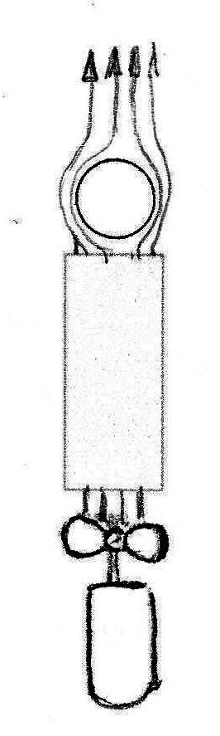
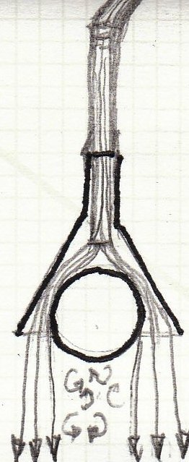
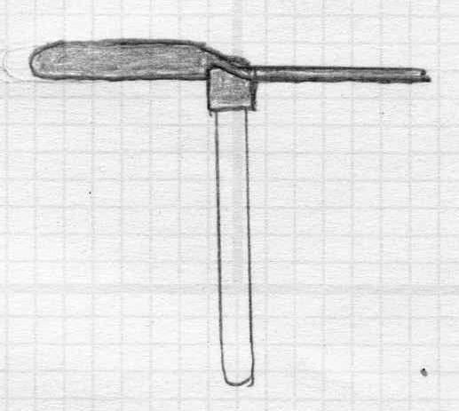
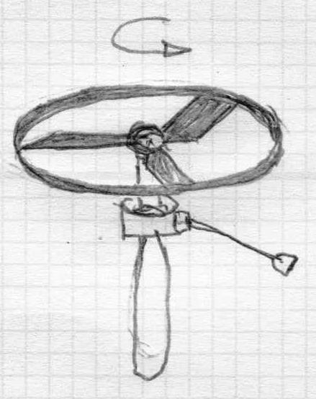
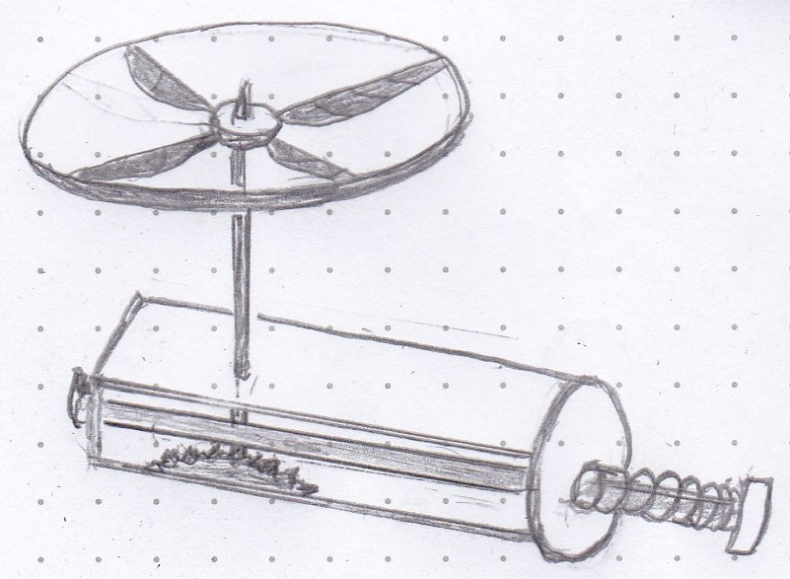
Tanz auf dem Propeller
Ihr braucht:
1 Ventilator
1 Papprolle
1 Styroporkugel (Durchmesser 3,5 bis 4,0 cm)
Karte 4: Tanz auf dem Propeller
Die Toilettenpapierrolle wird senkrecht über den Ventilator gehalten.
Auf ihre Öffnung setzt ihr die kleine Styroporkugel die dann im Luftstrom tanzt.
Hungriger Trichter
Ihr braucht:
2 Trichter mit Trinkhalmen
2 Styroporkugeln (Durchmesser 2,0 bis 2,5 cm)
2 Gläser oder Plastikbecher
Karte 5: Hungriger Trichter
Der Trinkhalm wird in Plastiktrichter gesteckt. Nun den Trichter über die Styroporkugel halten und hinein blasen. So kann man die Kugel anheben und ins Glas setzen.
Handpropeller
Ihr braucht:
2 Handpropeller
Karte 6: Handpropeller
Den Handpropeller zwischen den Handflächen in Rotation versetzen.
Aufgrund des an den Flügeln entstehenden Unterdrucks hebt er sich in die Luft.
Rotor
Ihr braucht:
1 Rotor
Karte 7: Rotor
Setzt den Rotor auf den Nippel.
Zieht kräftig an der Schnur und versetzt dadurch die Rotorscheibe in Rotation .
An den Flügeln entsteht eine Auftriebskraft und die Rotorscheibe erhebt sich in die Luft.
Die fliegende Untertasse
Ihr braucht:
1 Abschussgerät
1 Rotorscheibe
DBS – Blechspielwaren – Germany: „flying Saucer“ 130
Karte 8: Fliegende Untertasse
Die Rotorscheibe auf die Spitze des Abschußgerats setzen.
Die Rotorscheibe mit Hilfe des Stempel mit der Feder in rasche Rotation versetzen.
Wenn sie sich schnell genug dreht, wird sie abheben.

Slide 3
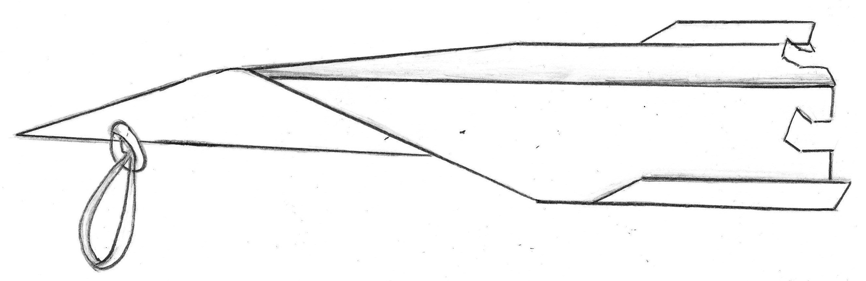
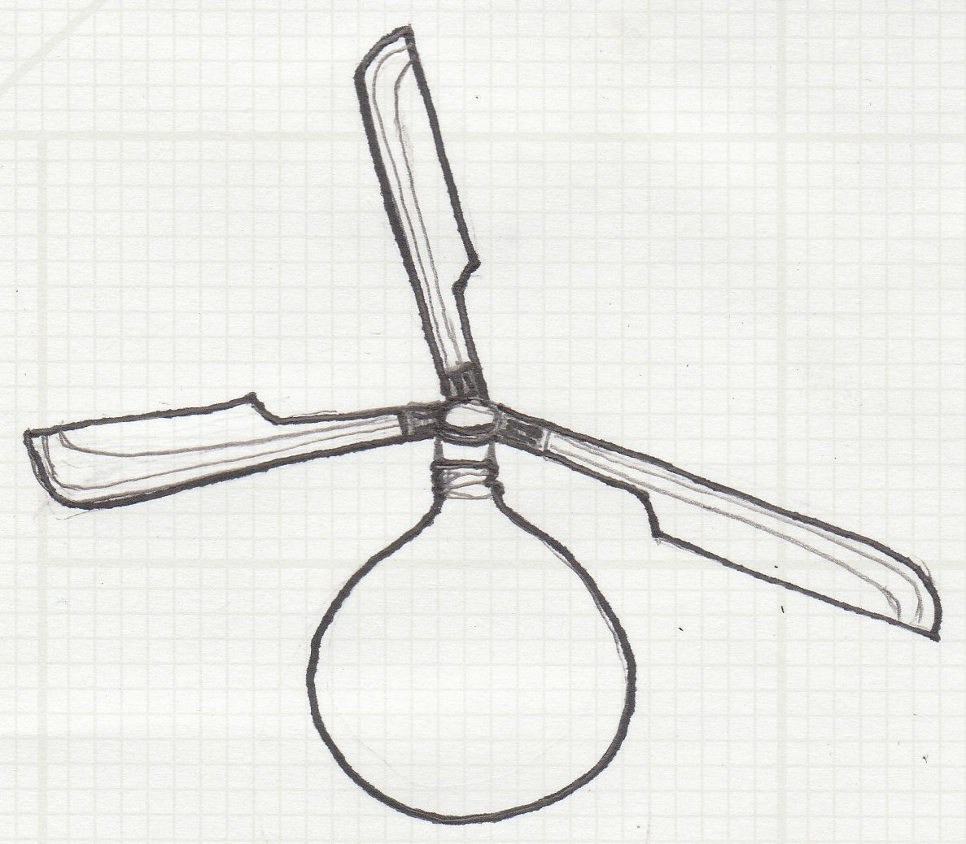
Papierflieger
Ihr braucht:
1 Papierflieger
1 Gummiring
1 Bleistift
Karte 9: Papierflieger
Zieht den Gummiring durch erst das Loch an der Spitze des Papierfliegers und
bildet dann eine Schlaufe wie auf dem Bild.
Zieht die Schlaufe über die Spitze eures Zeigefingers (oder des Bleistifts). Spannt den Gummiring, haltet das Flugzeug gerade oder leicht geneigt nach unten und lasst das Flugzeug dann los.
austretende Ballonluft
Ballonhubschrauber
Ihr braucht:
1 Propeller
1 Luftballon
1 Ballonpumpe
1 Klammer
Karte 10: Ballonhubschrauber
Pumpt den Ballon auf. Verschließt ihn mit der Klammer Setzt ihn auf das Ventil des Propellers.
Die Luft aus dem Ballon tritt durch die Propellerblätter aus. Der daraus resultierende Rückstoß versetzt den Propeller in Umdrehung und er hebt ab.

Slide 4
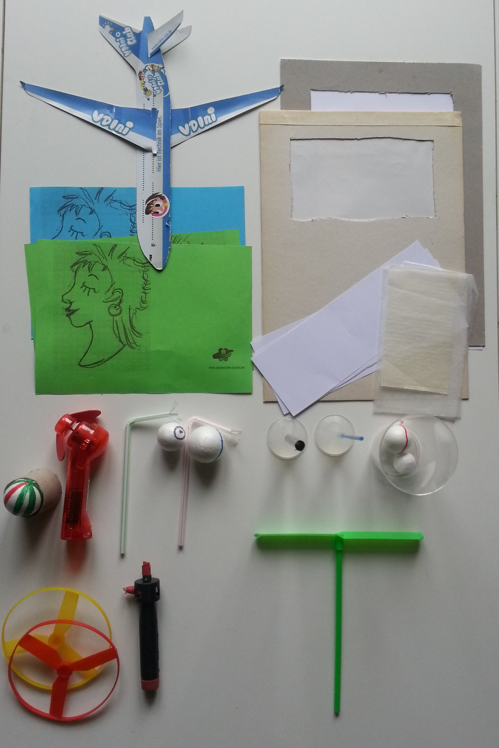
Zusatzversuche zur strömenden Luft - Materialien
als Ergänzung zu den Sprach- und Sachkisten „Der Papierflieger (6)“ und „Der Profilprüfstand (7)“
VDIni-Flieger
Aufstrebendes Seidenpapier
Küssende Blätter
Tanz auf dem Propeller
Styroporkugel: 36 mm Ø
Hungriger Trichter
Pustekugeln:
20mm + 28 mm Ø
Handpropeller
Rotor
Stand 31.10.2017

